Slide 1
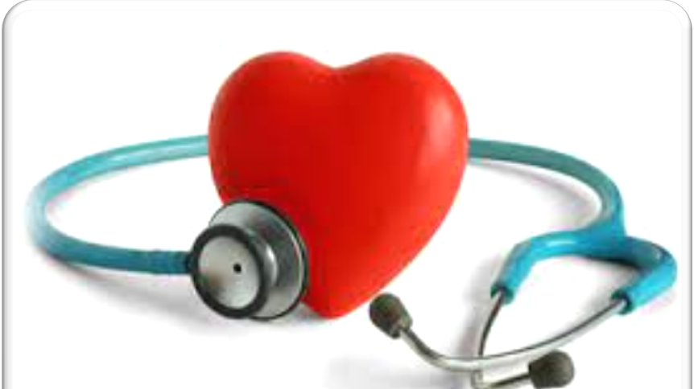
eerste en tweedelijns zorg

Slide 2
Inhoud
Leerdoelen
Wat is eerstelijnszorg?
Wat is tweedelijnszorg?
Opdracht over eerste- en tweedelijnszorg
Evalueren leerdoelen

Slide 3
Leerdoelen
Aan het eind van de les kan je benoemen wat eerste- en tweedelijnszorg is.
Aan het eind van de les kan je benoemen welke taken er bij de eerste- en tweedelijnszorg horen.

Slide 4
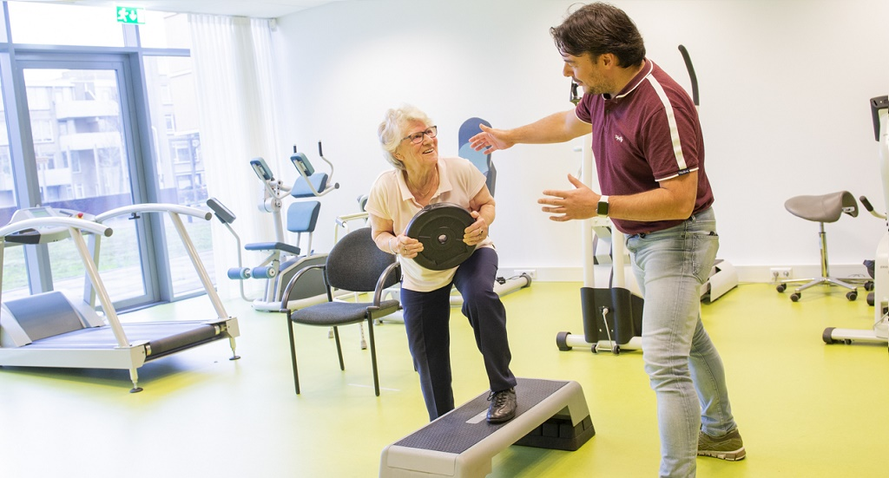
Wat is eerstelijnszorg?
Wat is het?
Van de zorg uit de eerste lijn kan je direct gebruik maken. Je hebt geen verwijzing nodig, je kan zelf een afspraak maken
Wat zijn de taken van de medewerkers van de eerstelijnszorg?
Advies geven en/ of begeleiding bieden rondom leefstijl
Voorbeelden:
Huisarts, Fysiotherapeut, Tandarts, Verloskundige, Diëtiste

Slide 5
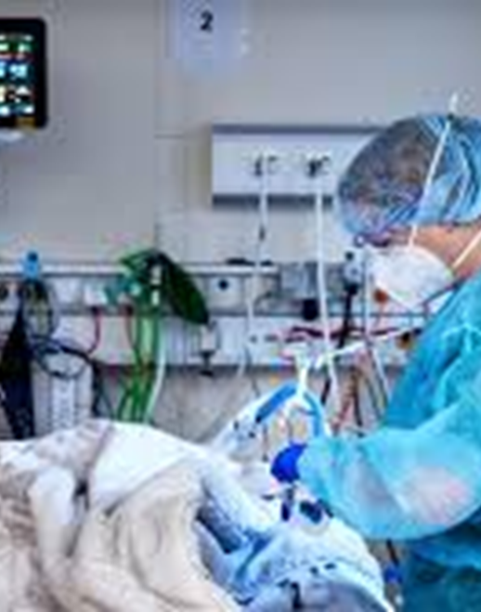
Wat is tweedelijnszorg?
Wat is het?
Als je gebruik wil/moet maken van deze zorg. Dan heb je een verwijzing nodig van bijvoorbeeld de huisarts.
Voorbeeld
Zorg van een arts uit het ziekenhuis zoals een oncoloog of kaakchirurg.
Wat zijn de taken van medewerkers in de tweedelijnszorg?
Het bieden van gespecialiseerde zorg

Slide 6
Opdracht:Van welke zorg maken de mensen in de casus gebruik? Eerstelijnszorg en/of tweedelijnszorg
Mevrouw Pieterse heeft last van haar tanden en moet hiervoor op controle bij de tandarts.
Meneer Jansen zijn knie is versleten en hiervoor moet hij geopereerd worden door de orthopeed.
Mevrouw Klaassen is zwanger en de verloskundige maakt zich zorgen. Hierdoor vindt de verloskundige dat mevrouw naar de gynaecoloog moet in het ziekenhuis.
Eerstelijnszorg
Tweedelijnszorg
Eerste- en tweedelijnszorg

Slide 7
Evalueren leerdoelen
Aan het eind van de les kan je benoemen wat eerste- en tweedelijnszorg is.
Aan het eind van de les kan je benoemen welke taken er bij de eerste- en tweedelijnszorg horen.

